Slide 1
Ciudad , Arquitectura y Alzheimer
Un enfoque desde el ámbito universitario

Slide 2
INTRODUCCIÓN

Slide 3
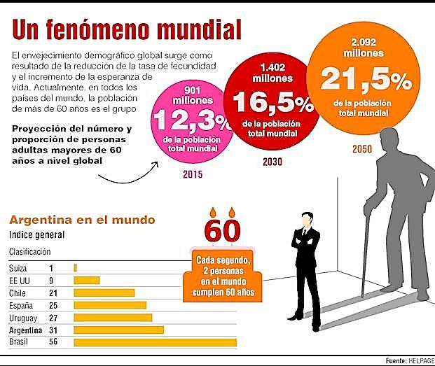
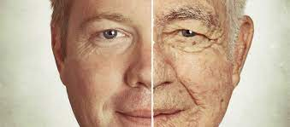
El envejecimiento de la población

Slide 4
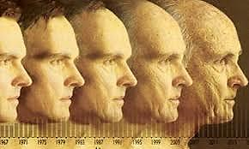
El proceso de envejecimiento paulatino
.
Notes:
4 En el proceso de envejecimiento paulatino de la población intervienen diversos factores :
La fecundidad, la mortalidad y las migraciones, variables que en acción combinada en el tiempo determinan el crecimiento y la estructura por edades de la población, de suma importancia para la planificación económica y social de cualquier país

Slide 5
Envejecimiento
Notes:
Desde el punto de vista demográfico está relacionada con el aumento en la proporción de personas de edad avanzada con relación al resto de la población. Se ha convertido en el principal desafío demográfico de Cuba.

Slide 6
Envejecimiento
Notes:
También se le define como la inversión de la pirámide de edades, debido a que el fenómeno, no es solamente un aumento de la proporción de ancianos, sino también una disminución de la proporción de niños y jóvenes entre 0 y 14 años.

Slide 7
Notes:
La interacción de estos componentes, junto a otras múltiples determinaciones, condujo al acelerado envejecimiento de su población.
La isla se convirtió en la primera economía envejecida de la región desde 2010.

Slide 8
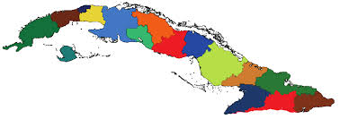
Notes:
Según CEPAL-2017, Cuba fue uno de los países de América Latina y el Caribe que más tempranamente inició su transición demográfica, debido al intenso descenso de la fecundidad, el aumento gradual en la expectativa de vida y el persistente saldo migratorio negativo.

Slide 9
Notes:
Este fenómeno incide en la economía, la familia, los servicios, el reemplazo del capital humano, la seguridad social y eleva los costos de atención médico/epidemiológico.

Slide 10
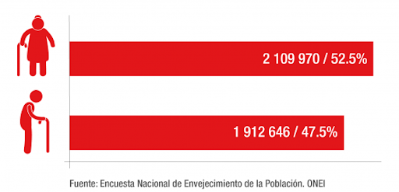
Población de 50 años y más en Cuba

Slide 11
Notes:
El escenario demográfico de Cuba en los últimos 42 años, muestra una fecundidad por debajo del nivel de reemplazo desde el año 1978, provocando una reducción en el porcentaje de personas menores de 15 años.

Slide 12
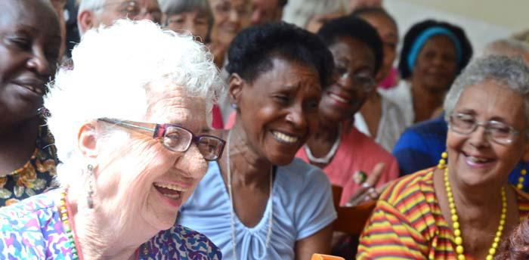
Notes:
Simultáneamente, el descenso sostenido de la mortalidad contribuyó significativamente al aumento de la esperanza de vida, factores que han determinado el aumento de la proporción de personas mayores de 60 años de manera más acelerada que cualquier otro grupo de edad.

Slide 13
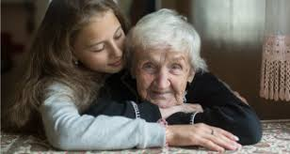
Índice de envejecimiento
Notes:
El índice de envejecimiento de la población, expresado como la relación entre la población de 60 años y más con respecto a la de 0 – 14 años

Slide 14
Evolución del índice de envejecimiento en Cuba, de 1889 a 2050

Slide 15
“LA MEMORIA ES UN AGUA QUE SE AGOTA” Juan Clemente Zenea
Las consecuencias del envejecimiento

Slide 16
Dos consecuencias notables e influyentes del envejecimiento son:
Notes:
Dos consecuencias notables e influyentes del envejecimiento son:

Slide 17
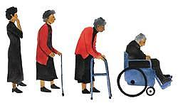
Reducción de la movilidad.
Notes:
Una de las consecuencias del envejecimiento es la reducción paulatina de la movilidad.

Slide 18
Demencias seniles
Notes:
Otra de las consecuencias son las llamadas demencias seniles, entre ellas el Mal de Alzheimer

Slide 19
Qué es la enfermedad o Mal de Alzheimer
?
?

Slide 20
La enfermedad de Alzheimer
Notes:
La enfermedad de Alzheimer es la forma más común de demencia entre las personas mayores.
El Alzheimer comienza lentamente.

Slide 21
El Alzheimer comienza a manifestarse paulatinamente…

Slide 22
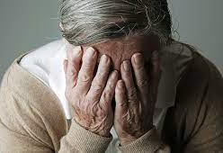
Principales síntomas
Pérdida de memoria
Desorientación
espacio temporal
Dificultades de comunicación
Cambios conductuales
Dificultad en planificación y ejecución de tareas
Extravío de objetos
Notes:
El alzheimer empieza a manifestarse a través de varios síntomas, como son la paulatina perdida de memoria, las crecientes dificultades de comunicación, l extravío de objetos, cambios en la conducta, la desorientación espacial y temporal, así como la dificultad para planificar y ejecutar tareas cotidianas.

Slide 23
Notes:
Los principales factores de riesgo para la adquisición de este mal están relacionados con la edad, el consumo de alcohol y tabaco, la predominancia en el género femenino, la obesidad, factores hereditarios o genéticos, y el bajo nivel de escolaridad

Slide 24
Notes:
Este problema tendrá un incremento considerable a escala global en los próximos 20 años, y en el caso de América Latina el pronóstico es de 8 millones de personas padeciéndolo, en 2030.

Slide 25
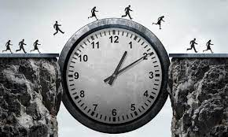
Es una carrera contra el tiempo

Slide 26
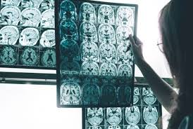
Diagnóstico y tratamiento
Notes:
El diagnóstico y tratamiento de las enfermedades asociadas al envejecimiento aun no tiene la efectividad deseada

Slide 27
Acciones terapéuticas
Notes:
Si bien aún no existe una cura efectiva para el Alzheimer, hay un grupo de acciones terapéuticas que pueden atenuar , en buena medida, sus efectos.

Slide 28
El papel de la familia
Notes:
La familia y las relaciones sociales tienen un papel fundamental en esa posibilidad de atenuarlos.

Slide 29
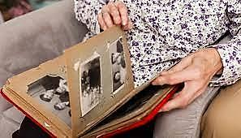
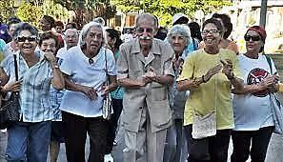
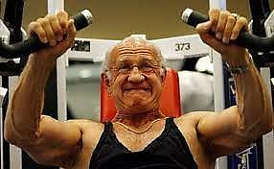
Técnicas de intervención cognitiva
Reminiscencias
Ayudas externas
a la memoria
ACTIVACION
CEREBRAL
Musicoterapia
Actividades sociales
Orientación
a la realidad
Ejercicios
físicos
Notes:
Algunas Técnicas de intervención cognitiva muestran resultados alentadores en la atenuación de este mal, pues intervienen el la activación cerebral :Las ayudas externas a la memoria, combinadas con la exploración de reminiscencias, la participación asidua en actividades sociales, la musicoterapia y los ejercicios fisicos, y actividades que contribuyan a la orientación a la realidad

Slide 30
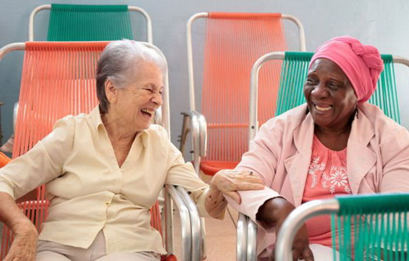
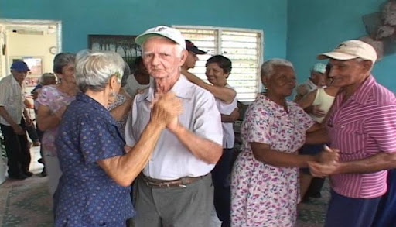
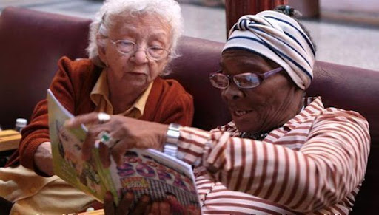
Las actividades sociales
Los ejercicios físicos
La musicoterapia
Las reminiscencias

Slide 31
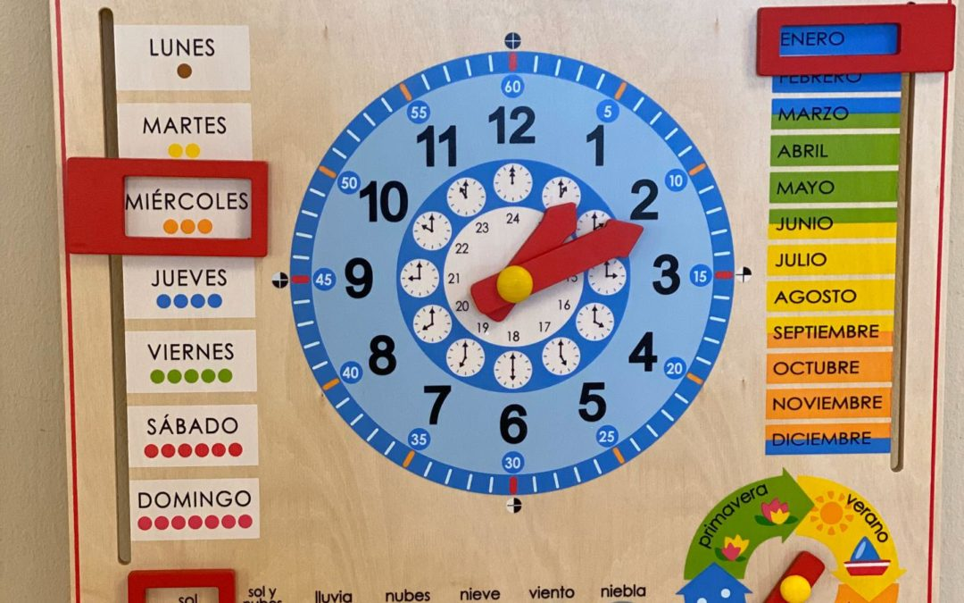
Notes:
La orientación a la realidad transcurre en lo temporal y en lo espacial .

Slide 32
Notes:
En ese sentido, la arquitectura y el diseño urbano pueden aportar una contribución fundamental

Slide 33
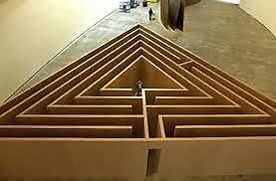
Papel de la arquitectura y el diseño

Slide 34
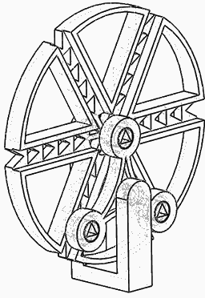
Escalas de intervención
Notes:
Es preciso abordar el problema del papel de la arquitectura en tres diferentes escalas de intervención:

Slide 35
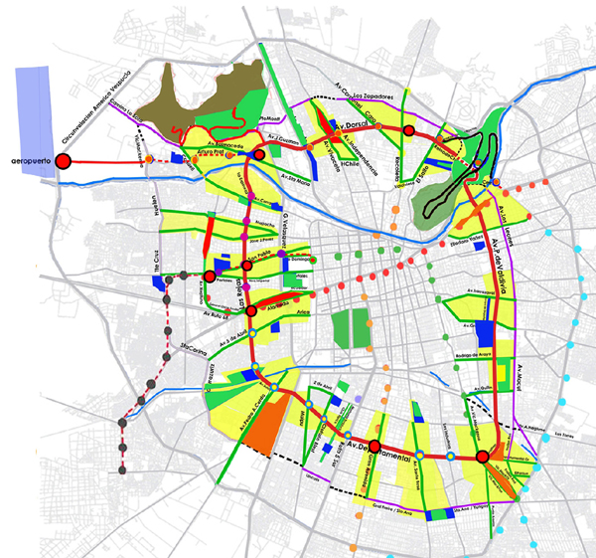
1
Escala urbanística (Planificaciones
Locales y Nacionales)

Slide 36
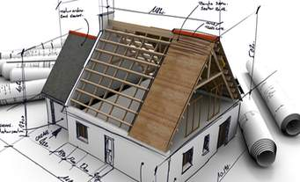
2
Escala Intermedia (Arquitectura)
)

Slide 37
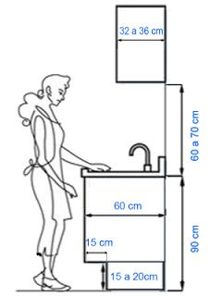
3
Escala de diseño de industrial
(equipamiento, uso del color, mobiliario y señalética)

Slide 38
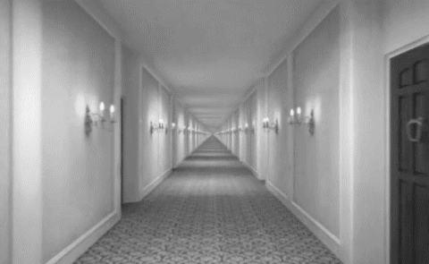
Sobre todo en el ámbito doméstico.
Notes:
…sobre todo en el ámbito doméstico.

Slide 39
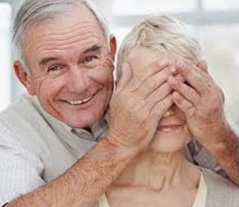
Experiencias internacionales
Notes:
Existen diversas experiencias internacionales (en Estados Unidos, India, Australia y Corea del Sur) y europeas (en Reino Unido, Francia y Holanda, España), que tienen en cuenta a los enfermos de Alzheimer y sus familiares.

Slide 40
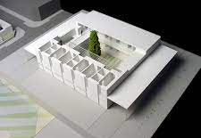
Notes:
El diseño ambiental mejora el bienestar de las personas con este tipo de demencia, elevando la arquitectura a un nivel terapéutico.
Se debe orientar a los profesionales hacia nuevos objetivos: el modelo de inclusión social

Slide 41
Se impone mejorar el sistema de información sobre las necesidades de las personas
Notes:
Los arquitectos, desde su formación de pregrado, y en las especializaciones de postgrado, debieran tener un marco teórico que les facilite la búsqueda de soluciones creativas que repercutan en una mayor calidad de vida y bienestar de las personas que harán uso de esos espacios.

Slide 42
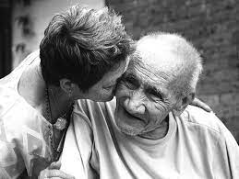
Identificando las necesidades
Notes:
No se trata tan sólo de identificar las necesidades de las personas que viven con alzhéimer sino también de las personas que conviven con el enfermo : el enfermo-cuidador son dos caras de la misma moneda y como tal no se deben ni pueden separar.
Cada caso de alzhéimer tiene sus peculiaridades y requiere distintas soluciones.

Slide 43
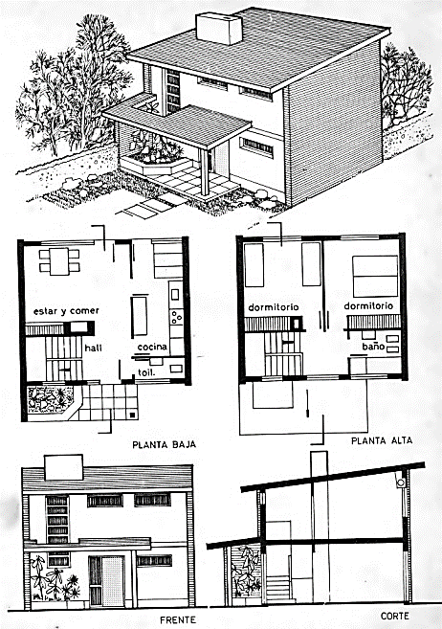
Generalidades y singularidades
Notes:
Las soluciones que se propongan mejorar la calidad de vida de las personas afectadas por la Enfermedad de Alzheimer deberán , a partir del marco general del diseño universal, plantear singularidades creativas

Slide 44
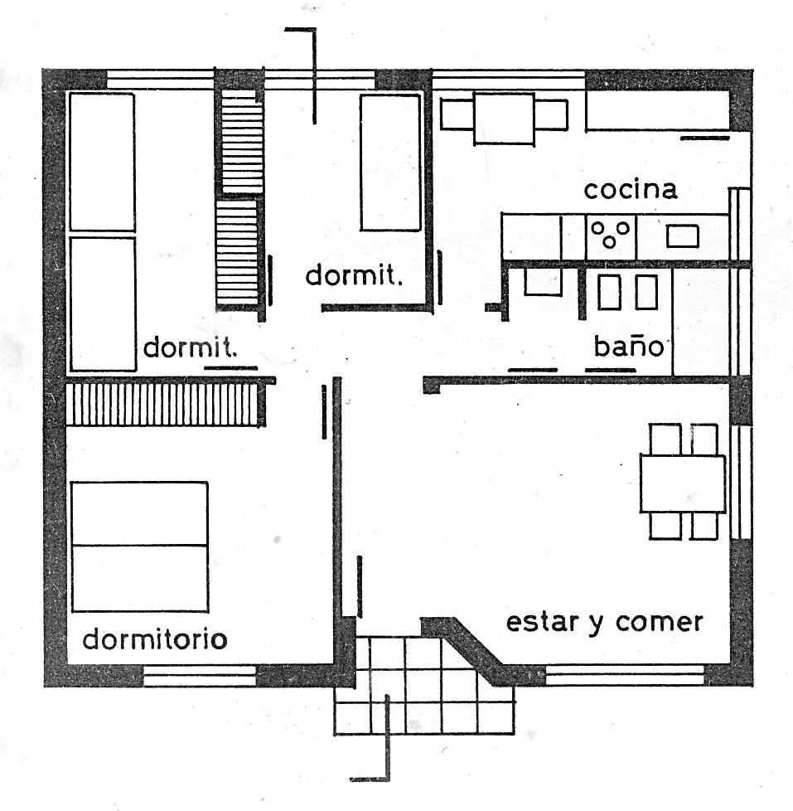
Notes:
Esas soluciones deben ser adecuadas a las necesidades y peculiaridades de la persona con alzhéimer, así como de las personas que comparten su vida con ella.

Slide 45
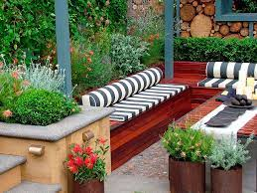
La diversidad de ambientes

Slide 46
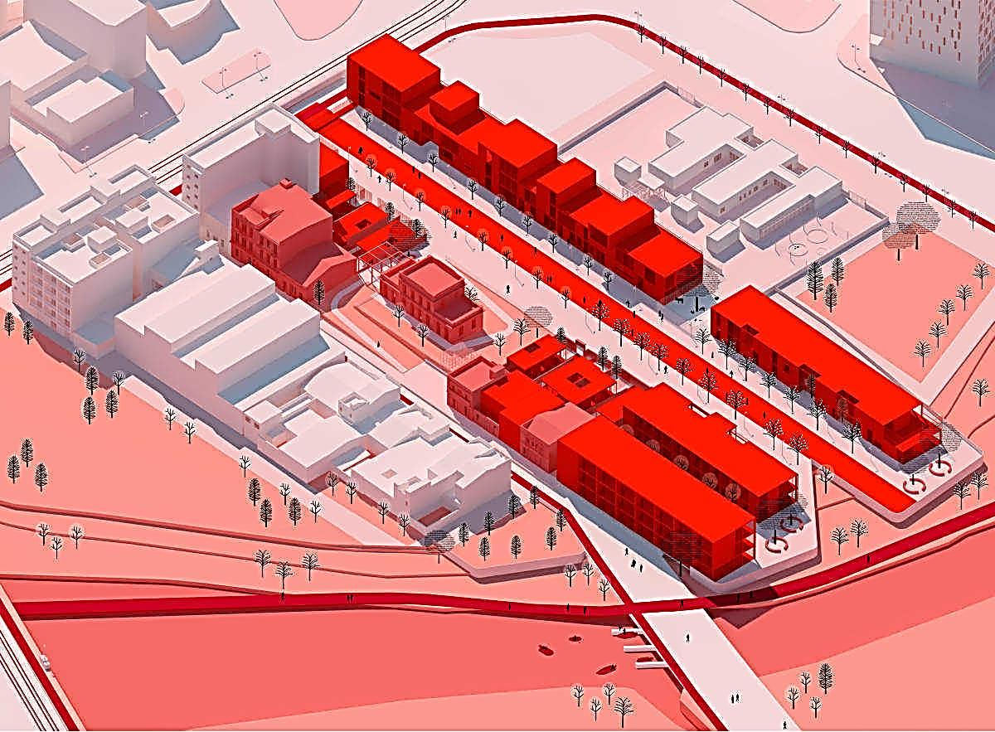
Conjuntos habitacionales
es
Notes:
Las soluciones de conjuntos habitacionales se deben acercar a un esquema que remede la escala urbana, a partir de organizaciones axiales o de tramas simples, como una clara alusión al ambiente de barrio, con una escala que facilite las interacciones personal

Slide 47
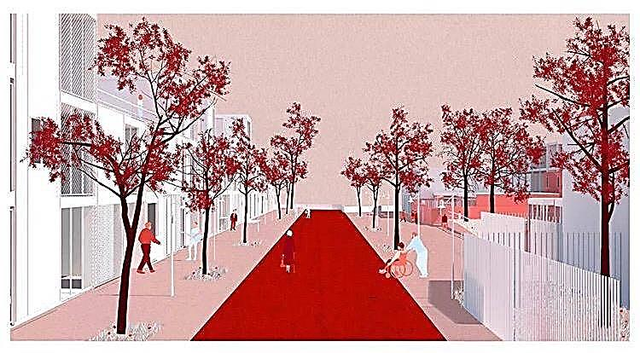
Notes:
La calle es, por excelencia, el escenario propicio para esos encuentros que reactivan la memoria, por intercambio de reminiscencias y por su contribución al rescate de la orientación espacio temporal del paciente de alzheimer

Slide 48
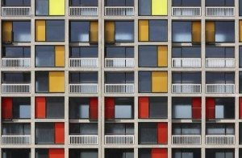
Notes:
El diseño generado a partir de formas geométricas simples , pero enriquecido con detalles de color textura , señalética y elementos de mobiliario urbano, puede contribuir a la auto orientación y por tanto, a la recuperación de autoestima

Slide 49
Notes:
Las plantas arquitectónicas de los edificios de estos conjuntos, deben recurrir a esquemas geométricas simples, organizados alrededor de espacios comunes, entre los cuales el patio interior funciona como primordial elemento de distribución espacial y es idóneo para socializar .

Slide 50
Las barreras arquitectónicas: Una agravante presente

Slide 51
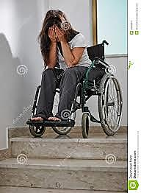
Barreras arquitectónicas en el hogar
Notes:
Se les llama barreras arquitectónicas a aquellos obstáculos físicos, que impiden a personas con movilidad reducida poder acceder o moverse con facilidad.

Slide 52
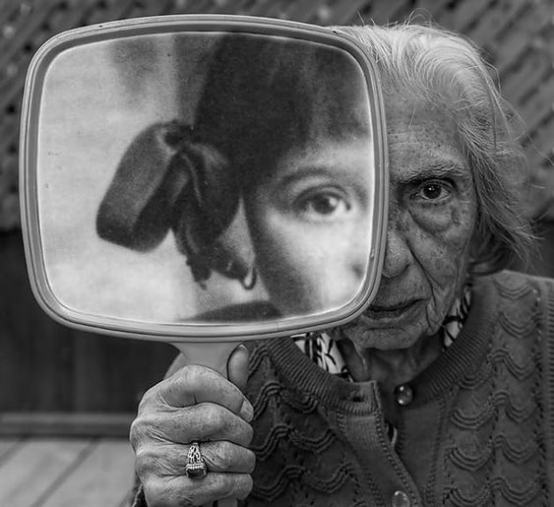
Notes:
No solo tenemos que pensar en el alzheimer o cualquier otro tipo de demencia para tener que adaptar nuestro domicilio, sino también en los cambios que pueden llegar tras un accidente irreversible o simplemente por una circunstancia pasajera.

Slide 53
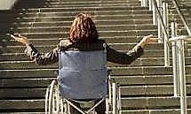
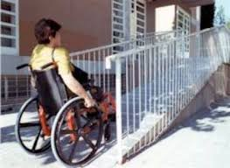
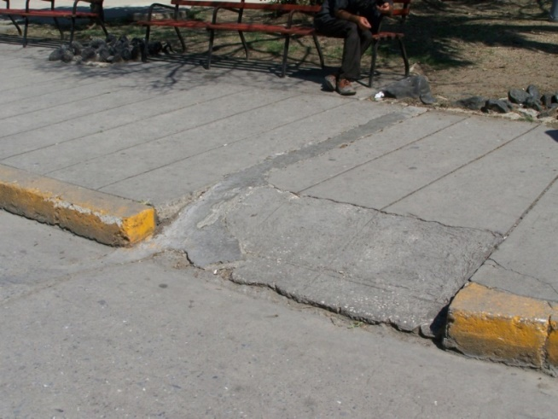
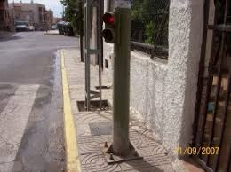
Escaleras y desniveles insalvables
Rampas con mucha pendiente, demasiado largas o mal ejecutadas
Obstáculos en las aceras

Slide 54
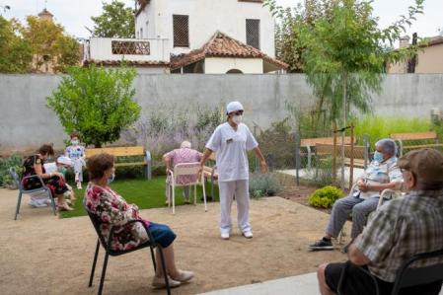
Trabajar sobre los sentidos
Notes:
Los sentidos son la fuente primaria de información que nutre la memoria y que suele invocarla cuando se debilita o aparentemente se ha borrado.

Slide 55
Notes:
La arquitectura terapéutica estimulará los sentidos y por tanto reactivará la memoria.Una buena arquitectura debe resultar memorable y evocadora

Slide 56
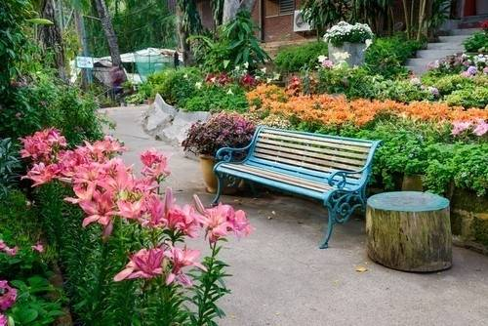
Notes:
La diversidad de texturas y el uso estimulante del color se integran en un buen diseño arquitectónico, concebido no solo como ejercicio estético, sino como propuesta de cualidades terapéuticas

Slide 57
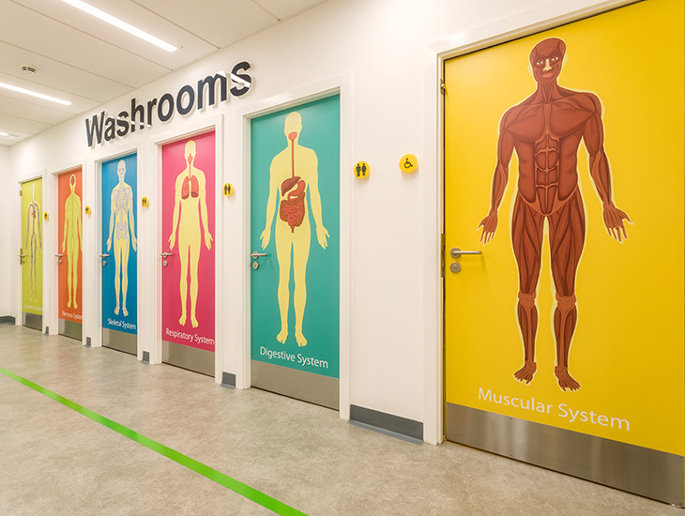
El uso del color y la gráfica
Notes:
El uso estimulante y funcional del color y la gráfica pueden jugar un papel clave en la orientacion espacial

Slide 58
Notes:
El diseño de objetos con recursos mnemotécnicos explícitos, allana el camino de la memoria, y conjura los problemas de organización del espacio

Slide 59
Notes:
Una aplicación de la gráfica tan simple como efectiva puede contribuir a la orientación y a la elevación de la autoestima

Slide 60
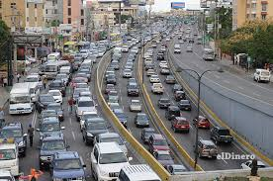
Caos urbano
Notes:
El caos del ordenamiento, la ocupación y uso del suelo, la irracionalidad del transporte, y el desplazamiento del peatón son algunos de los problemas no resueltos en la ciudad contemporánea

Slide 61
Notes:
La descualificación formal de la ciudad la convierte en un espacio carente de significados , con poca contribución a la orientación de las personas

Slide 63
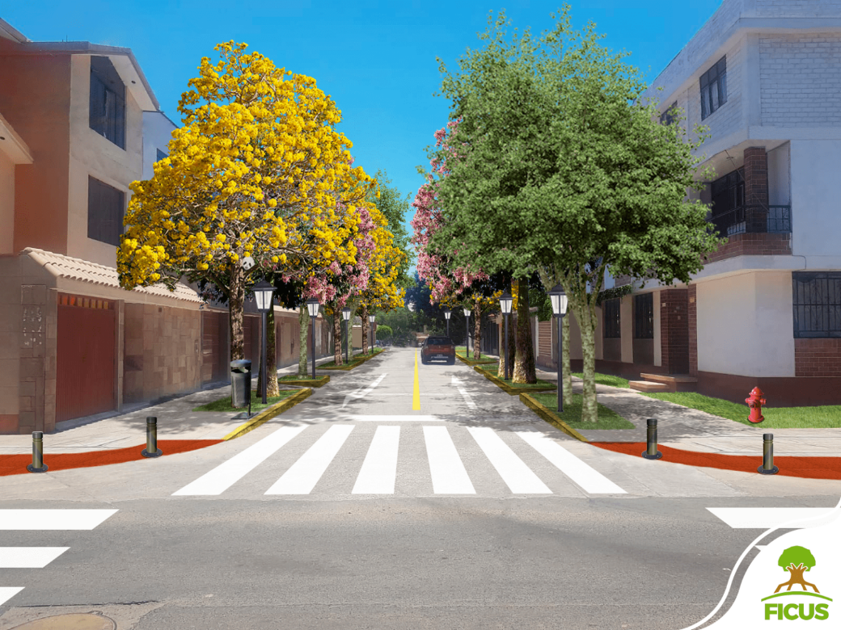
Antes
Después
Notes:
Una intervención elemental de reordenamiento del espacio urbano redunda en mayor expresividad y funcionalidad, y al singulalizarlo, estimula la memoria

Slide 64
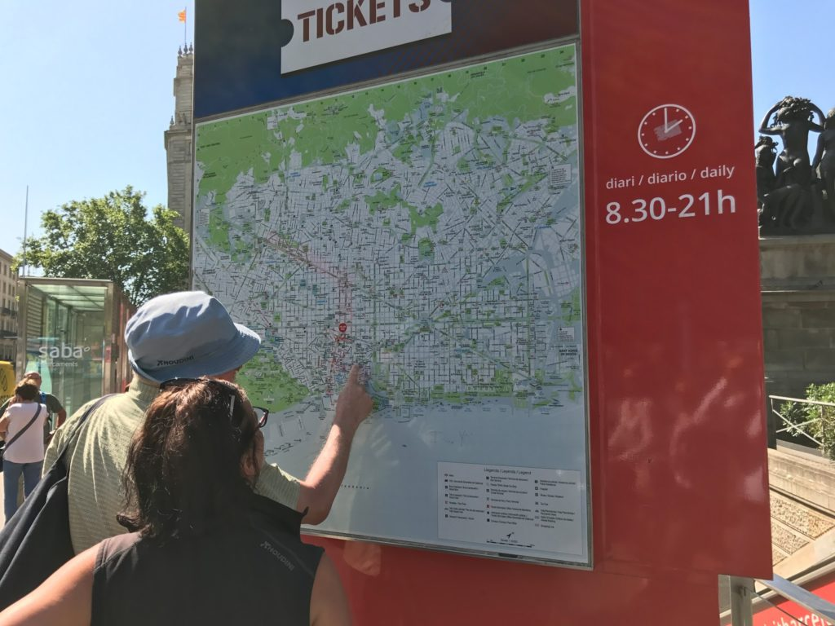
Notes:
La señalética y los mapas urbanos son una de las ideas que mas contribuyen a la orientación en el caos urbano

Slide 65
CONCLUSIONES
La finalidad de este documento es llamar la atención sobre el impacto de la arquitectura en la mejora de las condiciones para enfrentar los desafíos que presentan los cambios demográficos en la sociedad de hoy
Otro de sus propósitos de es llamar la atención sobre responsabilidad social de la Universidad para, desde la docencia e investigaciones, ser consecuente con su papel de formar arquitectos comprometidos con un hábitat inclusivo y sostenible.
Se debe hacer énfasis en la integración de la población adulta mayor en la sociedad. A este propósito debe contribuir el reordenamiento urbano, en la medida en que proporcione seguridad , facilite la orientación e garantice espacios adecuados para el encuentro y permanencia de este grupo etario
1
2
3

Slide 66
RECOMENDACIONES
1
Incluir el tema de modelación de la arquitectura y de espacios en la ciudad para personas con Alzheimer dentro de el repertorio temático de los proyectos de arquitectura que se imparten a partir del tercer año en esta Carrera.
Proponer este tema como potencial problemática para futuros Trabajos de Diploma .
Incluir el tema como un acápite dentro de la línea de investigación de Arquitectura, e integrar a ella un Grupo de Trabajo Científico a tenor con los propósitos de la Nueva Agenda Urbana, y los objetivos hacia el 2030
2
3

Slide 67
Fuentes consultadas
Arquitectura para el alzheimer, ¿Residencia o viviendas adaptables?.Experiencias nacionales e internacionales : Trabajo Fin de Grado junio, 2016, Autor: Romero Vergara, Guadalupe.Universidad de Sevilla. Departamento de Proyectos Arquitectónicos.
Título original: El vínculo de la contaminación en la ciudad y nuestra salud. Jueves, 9 febrero 2017
La arquitectura se vuelca en los enfermos de Alzheimer. http://www.elmundo.es/elmundosalud/2011/09/23/neurociencia/1316796637.html .María Sánchez-Monge | Madrid Actualizado lunes 26/09/2011 08:49 horas
El diseño, herramienta del caos para la ciudad. Mario Fernando Uribe Orozco. https://blogs.iadb.org/transporte/es/el-diseno-herramienta-del-caos-para-la-ciudad/
Nuestras calles lo necesitan.August 26, 2021 Krishan Barr Rosso. https://blogs.iadb.org/transporte/es/nuestras-calles-lo-necesitan/
Manual de Diseño Urbano / compilado por Daniel G. Chain. - 1a ed. Ministerio de Desarrollo Urbano del Gobierno de la Ciudad Autónoma de Buenos Aires, 2015. 152 p. : il. ; 20x27 cm. ISBN 978-987-29897-6-7
El envejecimiento de la población . Cuba y sus territorios 2020. Oficina Nacional de estadísticas e Información. Edición julio 2021.Correo electrónico: difusion@onei.gob.cu
Nueva Agenda Urbana . © 2017 Naciones Unidas. Español 2017. ISBN: 978-92-1-132736-6

Slide 68
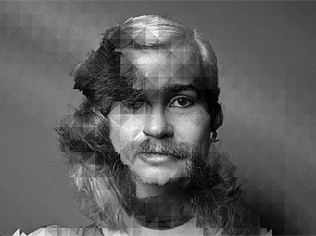
FIN
Por una arquitectura y ciudades flexibles, sin barreras,
y que potencien
el universo cognitivo
NOVIEMBRE DE 2021

